Slide 1
Ｇａｍｅ開発指南書７
puzzleＧａｍｅ開発
Ranking
QuickSort

Slide 2
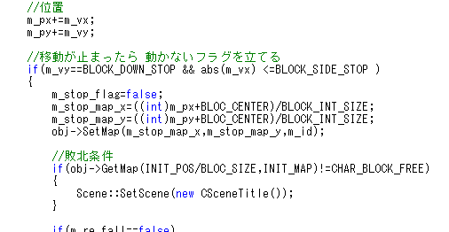
・得点をTitleに持っていく
Blockが消えたら得点が加わるようになりました。それでは、敗北条件を作ってTitleに行くようにしましょう。
今回の敗北条件は「Block出現場所にBlockがある場合」とします。
ObjChar.cpp
追加：Block出現場所に敗北条件を追加しました
これで、天高くBlockが詰まれた問答用無用にTitleに戻るようになりました。

Slide 3
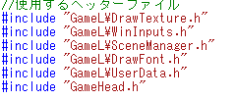
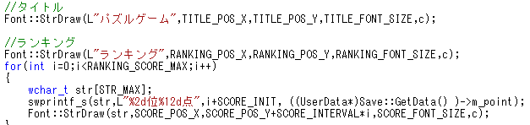
・得点をTitleに持ち込めているかCheckする
TitleにあるRanking部分は未完成ですので、Test用としてranking部分に得点を表示させるようにprogramを更新します
ObjTitle.cpp
追加：UserData.hをInclude
追加：GameHead.hをInclude
ObjTitle.cpp
更新：testとしてRankingの場所
に表示するようにした。
さて、実行すると、どうでしょうか？Rankingの部分にとんでもない値が表示されると思います。
それは、GameStartして、一番初めにm_pointを初期化していないからです。
当然、そのままGameをStartし軽く点数を取ってからGameoverすると取得した点数が表示されるわけですがこのままだと
問題なので何とかしましょう。

Slide 4
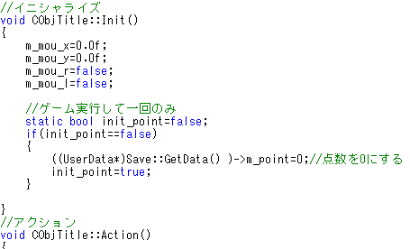
・静的local変数を用いる
ObjTitle.cpp
追加：static を型の前に宣言することで変数を静的になる
静的変数は初期化も一度っきりのみとなりそれ以降は
初期化されない。
また、この変数はProgram終了まで残り続けます。
Local変数ではあるが、global変数と同じの記憶寿命を持ち
ます
・静的と動的のmemory
記憶空間には2種類のモノがあり、local変数やnewで作ったmemory空間（動的Memory確保）と言った一定期間記憶する
動的memoryと宣言すれば、Program終了まで空間を持ち続ける静的memoryと言う物があります。

Slide 5
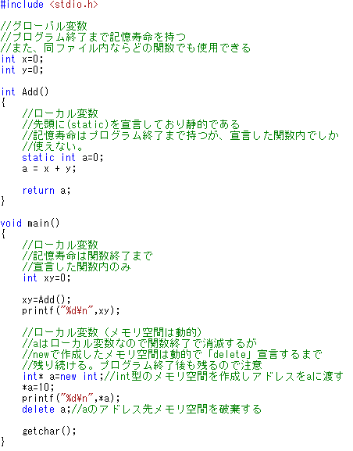
・動的と静的とlocalとglobalと記憶寿命
記憶寿命とは値を記憶できる期間の事であり、変数を宣言した場所やmemoryを作ったtimingで記憶寿命に違いがあります
Win32ConsoleApplicationで簡単にprogramを組んで
説明はcommentで書いてみました。
別にこれは打つ必要はありませんが、中身はしっかり見てください

Slide 6
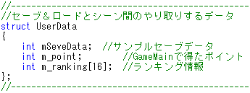
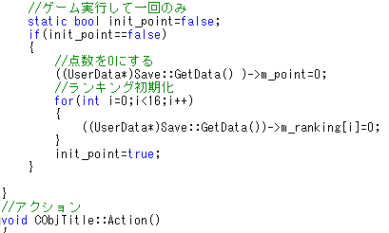
・Rankingを作る
値をTitleに持ってくることができたので、仮置きしてたRankingをしっかりと作りましょう。Rankingの情報を入れる配列を作ります
が、このDataはsceneの移動で消える訳にはいかないのでUserDataが持つようにします
GameHead.h
追加：要素16個で配列を用意する。
ObjTitle.cpp
追加：Game実行一回目のみ初期化するようにする

Slide 7
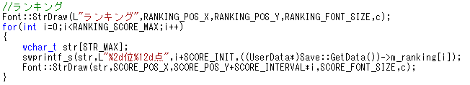
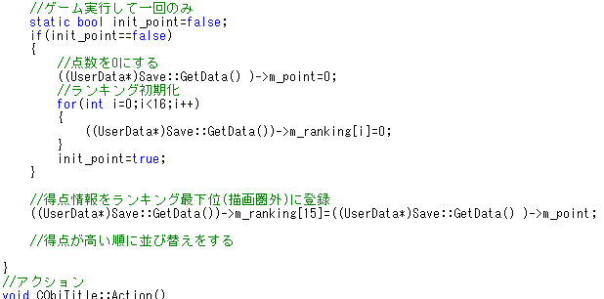
・Rankingの情報を出力するようにする
ObjTitle.cpp
変更：UserDataが持つRanking配列にする
ObjTitle.cpp
追加：得点をRankingの最下位に登録
その後、Sort（値の高い順に並び替え）
する。

Slide 8
・Rankingの最下位に登録したら並び替え
Ranking配列に格納している情報を値の高い順に並び替えを行います。この並び替えをSortと言います。初めに一般的な
SortのBubbleSortを行う関数を作りましょう。
バブルソート (bubble sort) は、Sortのalgorithmの一つ。隣り合う要素の大小を比較しながら整列させること。最悪計算時間がO(n2)と遅いが、algorithmが単純で実装が容易なため、また並列処理との親和性が高いことから、しばしば用いられる。安定な内部Sort。基本交換法、隣接交換法ともいう。（単に交換法と言う場合もある）（wikiより）
・Flowchartを見る
BubbleSort
i = 0 : i < MAX - 1
j = i + 1 : j < MAX
a[i]>a[j]
No
Yes
色々な教科書にも書かれてる内容ですね。
それではこれを元に関数を作り上げましょう。
W ← a[i]
値の入れ替え
a[j] ← a[i]
a[j] ← w
ｊ
i
End

Slide 9
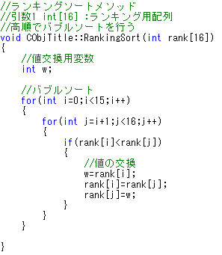
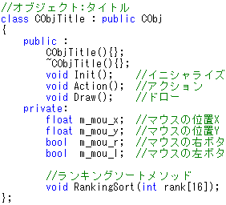
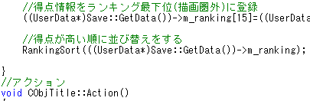
・RankingのSortMethodを作成
ObjTitle.cpp
ObjTitle.h
追加：sort用Methodのprototype宣言
Ranking用のMethodを作成した
ObjTitle.cpp
追加：sortMethodでrankingの配列を渡す
これで、良い感じにrankingが表示されたと思います

Slide 10
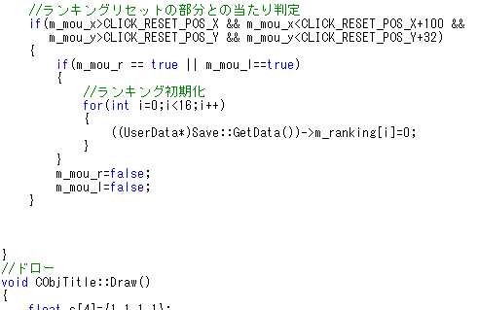
・RankingReset
rankingの情報を破棄する部分があるので、サッと作り上げましょう。
ObjTitle.cpp
GameMainに遷移の部分とrankingの初期化を組み合わせてサッと作り上げました。

Slide 11
・BubbleSortをQuickSortへ
Rankingは16個ぐらいなので実際BubbleSortでも十分に対応できますが、後々のためにもQuickSortも教えておきます。
クイックソート (quicksort) は、1960年にアントニー・ホーアが開発したSortのAlgorithm。分割統治法の一種。n個のDataをSortする際の最良計算量および平均計算量はO( n log ⁡ n ) である。他のSort法と比べて、一般的に最も高速だといわれているが対象のDataの並びやDataの数によっては必ずしも速いわけではなく、最悪の計算量はO( n 2 )である。また数々の変種がある。 安定DSortではない。(wikiより)
・どのような動きをするか見てみましょう。
１
４
２
５
８
５
０
7個の要素を持つ配列があるとします。これをquickSortしていきます
１
４
２
５
８
５
０
配列の真ん中の要素を軸とします
5以上
5以下
１
４
２
５
８
５
０
軸となる要素を左から５以上の値、右から５以下の値を見つける
１
４
２
０
８
５
５
値を交換します

Slide 12
・QuickSortの動き
１
４
２
０
８
５
５
軸となった要素番号の部分で分ける
１
４
２
０
８
５
５
配列の真ん中の要素を軸とします
4以上
4以下
１
４
２
０
８
５
５
軸となる要素を左から４以上の値、右から４以下の値を見つける
１
０
２
４
８
５
５
交換
１
０
２
４
８
５
５
軸となった要素番号の部分で分ける

Slide 13
・QuickSortの動き
１
０
２
４
８
５
５
軸となった要素番号の部分で分ける
1以上
1以下
１
０
２
４
８
５
５
軸となる要素を左から１以上の値、右から１以下の値を見つける
０
１
２
４
８
５
５
交換
０
１
２
４
８
５
５
交換できないなら次の分割先で軸を見つける
2以上
2以下
０
１
２
４
８
５
５
軸となる要素を左から１以上の値、右から１以下の値を見つける
０
１
２
４
８
５
５
交換できないなら次の分割先で軸を見つける

Slide 14
・QuickSortの動き
5以上
5以下
０
１
２
４
８
５
５
軸となる要素を左から5以上の値、右から5以下の値を見つける
０
１
２
４
５
５
８
交換
5以上
5以下
０
１
２
４
５
５
８
軸となる要素を左から5以上の値、右から5以下の値を見つける
０
１
２
４
５
５
８
交換
０
１
２
４
５
５
８
このような動きを繰り返して動くことで並び替えを行う
値が低い順に並んだ

Slide 15
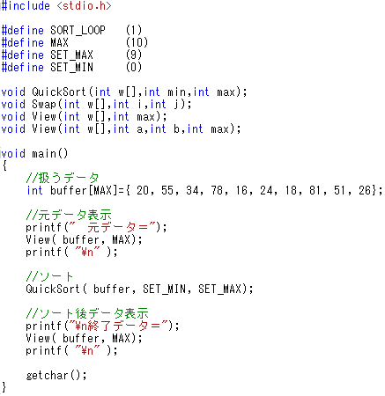
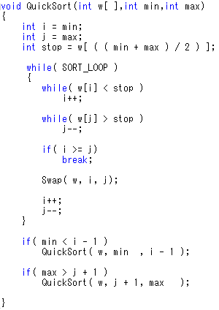
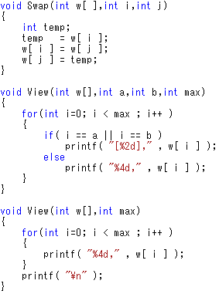
・この動きをProgramで書くと・・・。
Main部分
QuickSort部分
Sub関数部分
このようなProgramになります。QuickSortの部分を見ると、関数内で何度も自身の関数に入ってる動きがあると思います。
このような関数を再帰関数と言います。

Slide 16
・再帰関数
関数の特性を活かすことで、何通りの中から最適なモノや最適なCourseを探すこともできます。
そのもっとも基本的なのが再帰関数です。
再帰関数を用いてた問題
入力した値を２進数で出力しなさい。
algorithm
仮に6の値を入れるとする
110（２）
2÷
2÷
2÷
2÷
6 ・・・0
3 ・・・1
1 ・・・1
0 ・・・
基数で割る
基数で割った余りを出力
0になると割り算終了
この矢印のように進んで戻る仕組みの時、再帰関数は有効です。

Slide 17
・algorithmをprogramで見る
#include <stdio.h>
void ReData(int _t)
{
if( _t == 0 )
{
return ;
}
else
{
ReData( _t / 2 );
printf("%d", _t % 2 );
}
return ;
}
void main()
{
ReData(6);
printf("\n");
}
returnは、入った関数を抜ける
命令。このreturnは、どこに戻るでしょうか？
ReData関数に入る。

Slide 18
・関数に入るとこのような動きをする（この部分はAnimationが含まれてるのでF5でPowerPointを実行してみましょう。）
6が入る
Mainから呼び出された関数を抜けて
program終了
void ReData(int _t=6)
{
if( _t == 0 )
{
return ;
}
else
{
ReData( _t / 2 );
printf("%d", _t % 2 );
}
return ;
}
void ReData(int _t=3)
{
if( _t == 0 )
{
return ;
}
else
{
ReData( _t / 2 );
printf("%d", _t % 2 );
}
return ;
}
void ReData(int _t=1)
{
if( _t == 0 )
{
return ;
}
else
{
ReData( _t / 2 );
printf("%d", _t % 2 );
}
return ;
}
void ReData(int _t=0)
{
if( _t == 0 )
{
return ;
}
else
{
ReData( _t / 2 );
printf("%d", _t % 2 );
}
return ;
}

Slide 19
・sort部分はどうするか？
sort部分の中身をQuickSortしてみると良いと思います。その前にalgorithmの流れを見て理解した方が良いでしょう。
・ダイクストラ法
・ブレゼンハム
・クイックソート
と三つのalgorithmを紹介しました。説明もかなりAboutに書いてるのでNetやCG検定の教書で調べて理解を
広げるのもありでしょう。CG検定の教科書にQuickSortは書いてないかな？
他にも色々なalgorithmがあるので、自分の手足として使いましょう。

